Slide 1
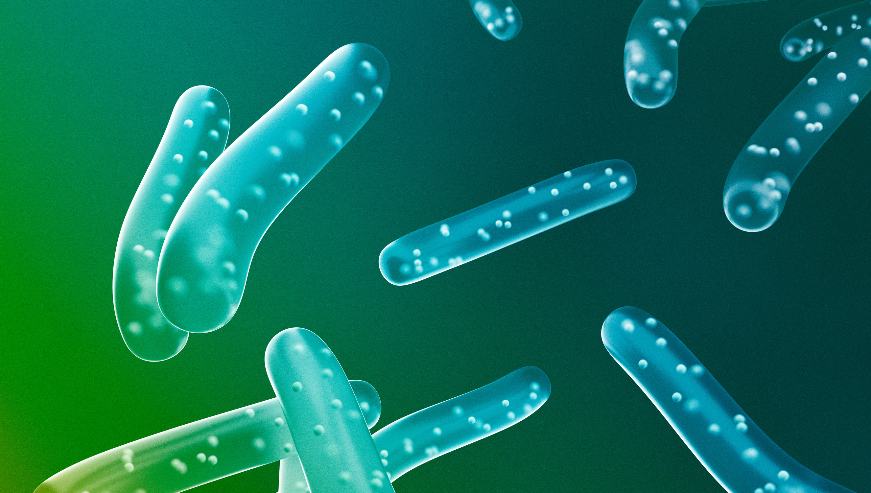
CHÀO MỪNG
CÁC THẦY CÔ GIÁO VỀ DỰ GIỜ THĂM LỚP

Slide 2
BỨC TRANH BÍ ẨN
+ Có 1 bức tranh ẩn dưới 4 mảnh ghép.
+ Mỗi học sinh có quyền lựa chọn 1 mảnh ghép. Mỗi mảnh ghép tương ứng với 1 câu hỏi. Trả lời đúng mảnh ghép sẽ được lật mở. Trả lời sai bạn khác sẽ có quyền trả lời.
+ Từ miếng ghép thứ 3, ai có câu trả lời đúng về nội dung bức tranh sẽ là người thắng cuộc.
+ Phần thưởng người thắng cuộc sẽ là 100 sao tốt, trả lời đúng mỗi bức tranh sẽ được thưởng 50 sao tốt.

Slide 3
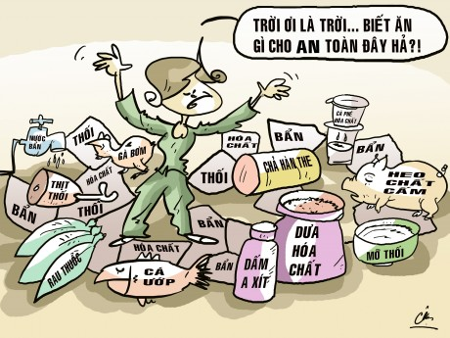
TRÒ CHƠI BỨC TRANH BÍ ẨN
1
2
4
3
Đây là nguyên nhân hàng đầu gây ung thư ở Việt Nam.

Slide 4
Câu 1. Loại đường nào dưới đây được hình thành trong khoang miệng khi chúng ta nhai kĩ cơm?
A. Lactose
B. Glucose
C. Mantose
D. Saccarose

Slide 5
Câu 2. Ở người, dịch tiêu hoá từ tuyến tuỵ sẽ đổ vào bộ phận nào?
A. Thực quản
B. Ruột già
C. Dạ dày
D. Ruột non

Slide 6
Câu 3. Sau khi trải qua quá trình tiêu hoá ở ruột non, prôtêin sẽ được biến đổi thành:
A. Acid Amin
B. Axit béo
C. Glucose
D. Glixerol

Slide 7
Câu 4. Tại ruột già xảy ra hoạt động nào dưới đây?
A. Hấp thụ chất dinh dưỡng
B. Hấp thụ lại nước
C. Tiêu hoá thức ăn
D. Nghiền nát thức ăn

Slide 8
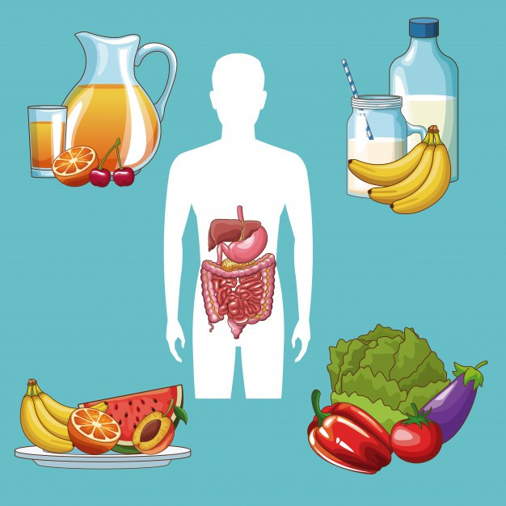
TIẾT 10 - BÀI 29
DINH DƯỠNG VÀ TIÊU HÓA Ở NGƯỜI (tiếp)

Slide 9
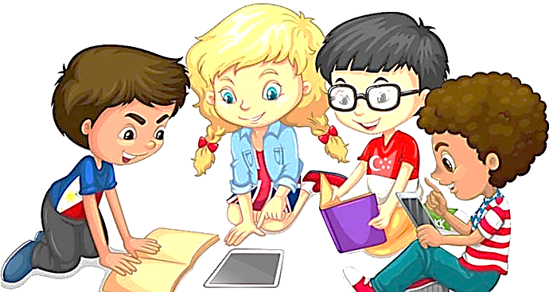
III. BẢO VỆ HỆ TIÊU HÓA
1. An toàn vệ sinh thực phẩm
Hoạt động nhóm đôi (2 phút): Quan sách tranh, nghiên cứu thông tin SGK hoàn thành PHT sau
Các nhóm dãy bàn giáo viên | Cặp nhóm dãy cửa ra vào
1. Tìm những bức tranh về không an toàn vệ sinh thực phẩm? Giải thích tại sao lại lựa chọn những bức tranh đó? 2. Nêu nguyên nhân gây mất an toàn vệ sinh thực phẩm? | 1. Tìm những bức tranh về an toàn vệ sinh thực phẩm? Giải thích vì sao lựa chọn những bức tranh đó? 2. Thế nào là an toàn vệ sinh thực phẩm?

Slide 10
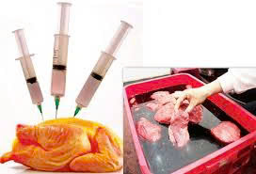
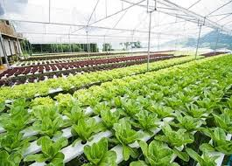
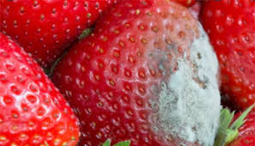
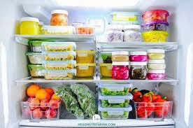
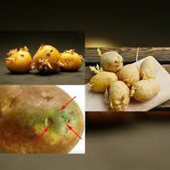
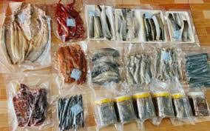
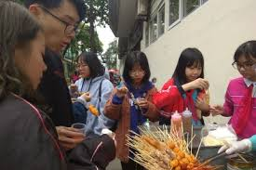
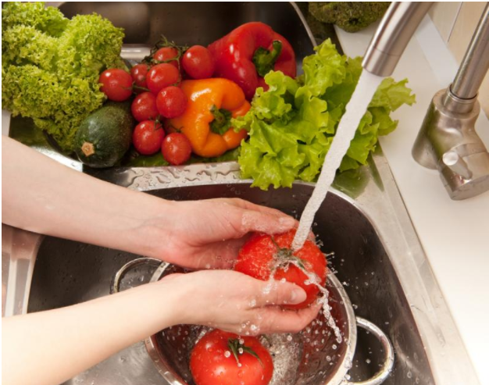
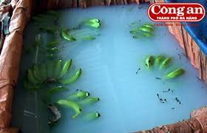
1
2
3
4
5
6
7
8
9
10
8

Slide 11
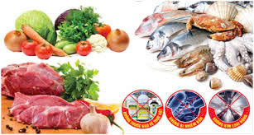
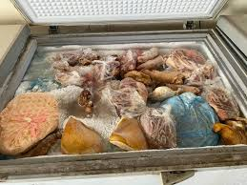
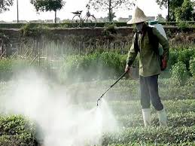
1
4
Thực phẩm ngâm tẩm hóa chất không được sử dụng
Thực phẩm chứa kim loại nặng quá ngưỡng cho phép
Thực phẩm nấm mốc
6
Thực phẩm ôi thiu
Thực phẩm chứa độc tố tự nhiên
8
10
Thực phẩm chứa chất phụ gia không được phép sử dụng
Thực phẩm tồn dư thuốc bảo vệ thực vật
Thực phẩm chứa chất bảo quản không được sử dụng

Slide 12
1
2
3
4
5
6
7
8
9
10
8

Slide 13
2
3
Khâu vận chuyển
Khâu sản xuất
5
7
Khâu bảo quản
Khâu bảo quản
9
8
Khâu sử dụng và chế biến

Slide 14
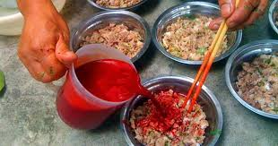
Trình bày các phương pháp bảo quản và chế biến thực phẩm gia đình em thường sử dụng?
Cho biết phương pháp chế biến trên có đảm bảo an toàn vệ sinh thực phẩm không? Vì sao?

Slide 15
III. BẢO VỆ HỆ TIÊU HÓA
2. Phòng bệnh về đường tiêu hóa

Slide 16
Tên bệnh | Nguyên nhân | Biện pháp phòng
Tiêu chảy | - Do ngộ độc thực phẩm, nhiễm khuẩn đường ruột, rối loạn vi sinh đường ruột,… | - Có chế độ dinh dưỡng hợp lí. - Thực hiện an toàn vệ sinh thực phẩm. - Vệ sinh răng miệng đúng cách. - Uống đủ nước, bổ sung chất xơ, lợi khuẩn. - Xây dựng thói quen ăn uống lành mạnh. - Tạo bầu không khí vui vẻ khi ăn. - Hạn chế sử dụng chất kích thích. - Luyện tập thể dục, thể thao phù hợp.
Táo bón | - Do chế độ ăn uống không hợp lí (uống ít nước, thiếu chất xơ, ăn nhiều thực phẩm giàu chất béo,…); do mắc các bệnh lí; sử dụng một số loại thuốc;…
Giun sán | - Do môi trường sinh sống ô nhiễm; thói quen ăn uống thực phẩm sống, rửa chưa sạch; nhiễm ấu trùng giun sán từ thú cưng….
Viêm dạ dày | - Do nhiễm vi khuẩn HP, chế độ dinh dưỡng thiếu khoa học, sử dụng quá nhiều thuốc giảm đau, tâm lí căng thẳng,…

Slide 17
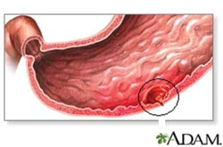
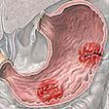
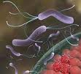
Loét dạ dày
Helicobacter pylori

Slide 18
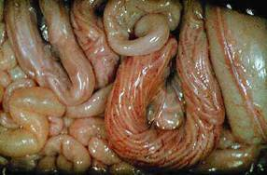
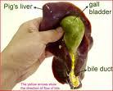
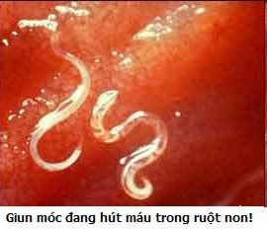
Giun đũa trong ruột non
Giun chui vào ống mật và làm tắc túi mật
Giun kim đẻ trứng ở hậu môn

Slide 19
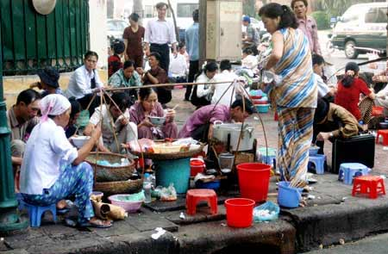
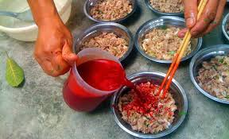
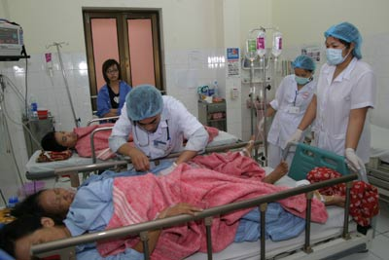
Tiêu chảy cấp

Slide 20
III. BẢO VỆ HỆ TIÊU HÓA
2. Phòng bệnh về đường tiêu hóa
Nhóm 2: Trình bày dự án điều tra tỉ lệ mắc sâu răng tại trường học.

Slide 21
Luyện tập
Câu 1. Loại đồ ăn, thức uống nào sau đây tốt cho hệ tiêu hóa?
A. Nước giải khát có ga
B. Xúc xích
C. Lạp xưởng.
D. Khoai lang.
Câu 2. Đâu không phải là thực phẩm bị ô nhiễm?
A. Thực phẩm chứa kim loại nặng vượt quá ngưỡng cho phép. Β. Thực phẩm chứa thuốc bảo vệ thực vật, chất phụ gia C. Thực phẩm lên men như (sữa chua, dưa muối…).
D. Thực phẩm ôi thiu, nhiễm nấm mốc.

Slide 22
Luyện tập
Câu 3 . Đâu không phải là bệnh về đường tiêu hóa?
A. Ngộ độc thực phẩm
B. Sỏi thận
C. Tiêu chảy.
D. Táo bón.
Câu 4. Việc làm nào dưới đây có thể gây hại cho men răng của bạn?
A. Ăn kem
Β. Uống nước lọc
C. Uống sinh tố bằng ống hút.
D. Ăn rau xanh

Slide 23
Luyện tập
Câu 5. Biện pháp nào dưới đây giúp tăng hiệu quả tiêu hóa và hấp thụ thức ăn?
A. Tạo bầu không khí, thoải mái, vui vẻ khi ăn
B. Ăn đúng giờ, đúng bữa và hợp khẩu vị
C. Ăn chậm, nhai kĩ.
D. Tất cả các đáp án trên.
Câu 6. Khi ăn rau sống không được rửa sạch, ta có nguy cơ
A. Mắc bệnh sởi
B. Nhiễm giun sán
C. Mắc bệnh lậu.
D. Nổi mề đay.

Slide 24
Vận dụng
Nhóm 1: Thực hiện tuyên truyền nội dung an toàn vệ sinh thực phẩm.

Slide 25
HƯỚNG DẪN VỀ NHÀ
HƯỚNG DẪN VỀ NHÀ
- Học bài và hoàn thành bài tập vào VBT.
- Đọc trước bài mới : BÀI 30 - MÁU VÀ HỆ TUẦN HOÀN Ở NGƯỜI.
- Nhóm 1: Thực hiện hoạt động khởi động.
- Nhóm 2: Tìm hiểu về máu và thành phần cấu tạo của máu.
- Nhóm 3: Tìm hiểu về miễn dịch.
- Nhóm 4: Tìm hiểu về nhóm máu và truyền máu.

